Slide 1
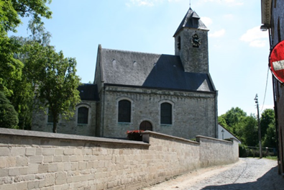

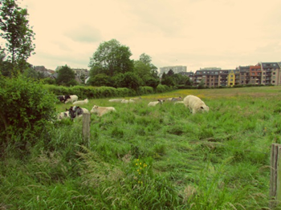
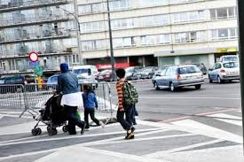
Bienvenue à Berchem

Slide 2
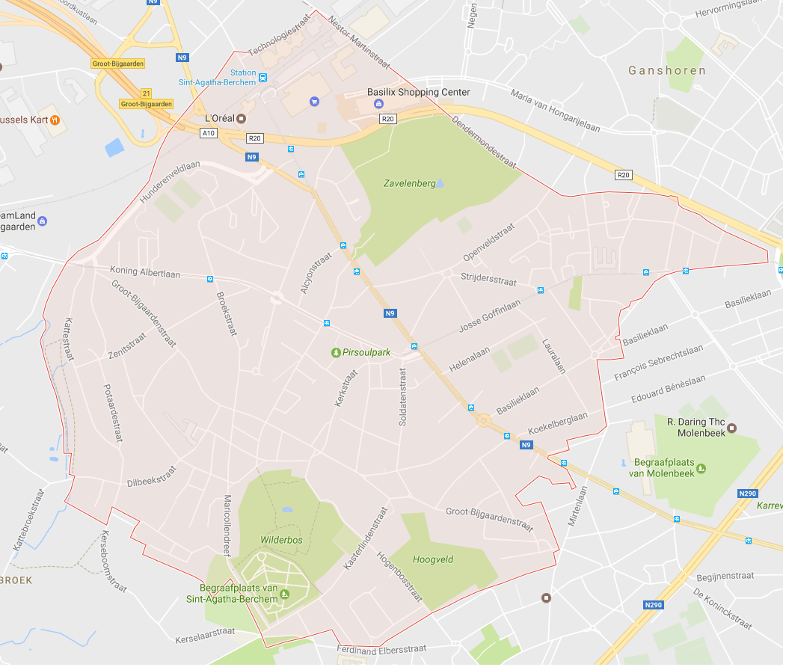
50° 52′ NB, 4° 18′ OL

Slide 3
Berchem in een notendop
Kleine gemeente (2,95 km² ): 24.000 inwoners
Twee drukke verkeersassen: de Gentsesteenweg en de Keizer-Karellaan
Residentieel, rustige woonwijken
Veel groen
Buur van Ganshoren, Koekelberg en Sint-Jans-Molenbeek. Maar ook Zellik, Dilbeek en Groot-Bijgaarden.
Groeiend anderstalig publiek in de scholen
(Bruzz: http://www.bruzz.be/nl/actua/bevolkingstrends-1-alle-gemeenten-een-oogopslag)

Slide 4
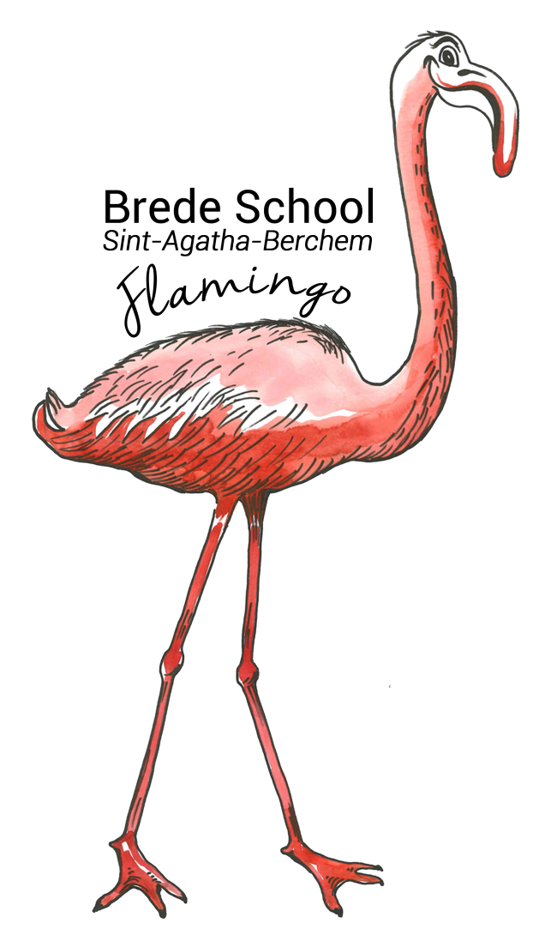
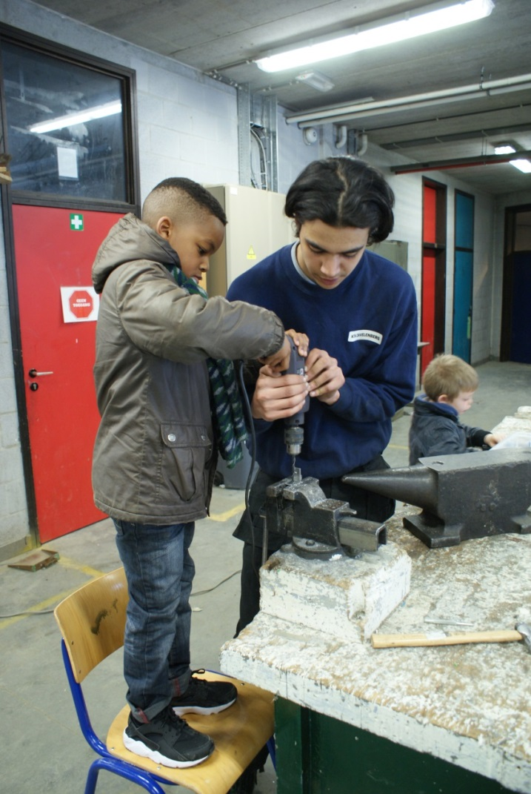

Brede School Flamingo

Slide 5
Wat?
Brede School (de; v(m); meervoud: Brede Scholen)
1, een samenwerkingsverband tussen één of meer basisscholen en partners uit de sociaal-culturele sector en het lokaal sport- en jeugdbeleid binnen en buiten de school(m)uren.
2, via ervaringen in een brede leer- en leefomgeving de talenten van alle kinderen te helpen ontwikkelen.

Slide 6
Van 2012 tot nu…
Opstart in oktober 2012 op initiatief van Cubelco
GBS en BSGO-scholen
Focus op taalstimulering Nederlands voor 3de kleuterklas en 1ste graad basisonderwijs
Vanaf 2013 – 2014 ook katholieke basisscholen
Twee (halftijdse) coördinatorwissels op twee jaar tijd
In 2014 – 2015 doelgroep verder opengetrokken
Vanaf 2015 – 2016 meer lokaal werken en afgestemd op noden scholen
KTA als nieuwe partner en doelgroep aan boord

Slide 7














Brede School Flamingo

Slide 8
Strategische doelstellingen
SD 1: Kinderen krijgen talige oefenkansen en ontwikkelen een grotere affiniteit met het Nederlands.
SD 2: Kinderen ontdekken hun talenten en krijgen kansen deze talenten verder te ontwikkelen.
SD 3: Brede School Flamingo is een sterk netwerk van buurtpartners en organisaties binnen en buiten de school(m)uren die samenwerken ten einde de ontwikkelingskansen van alle kinderen te verhogen.

Slide 9
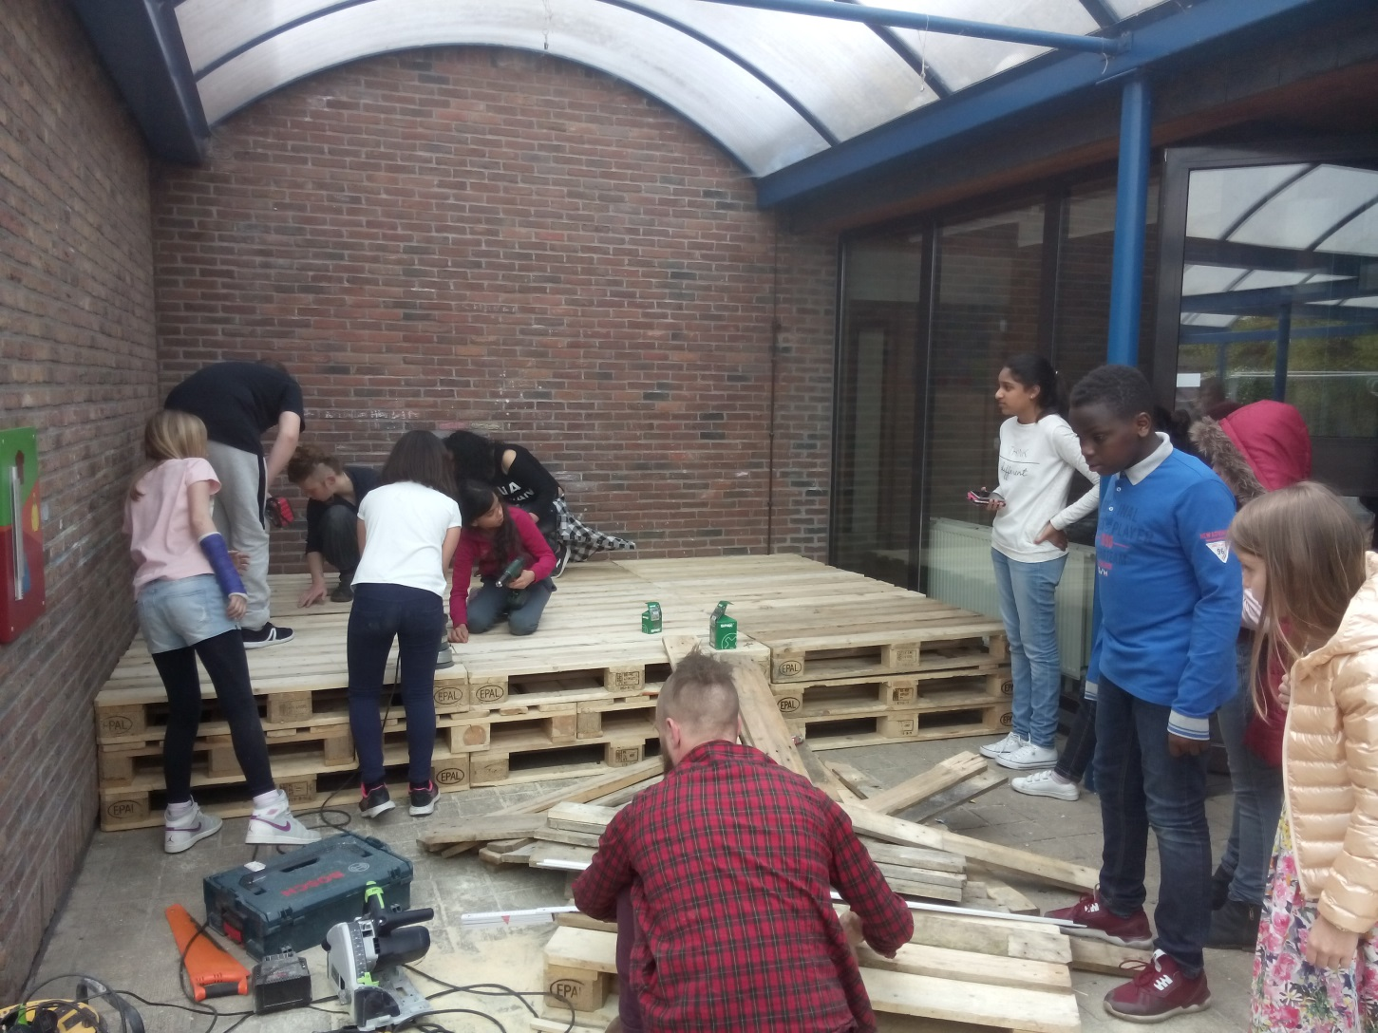
BINNEN de school(m)uren

Slide 10
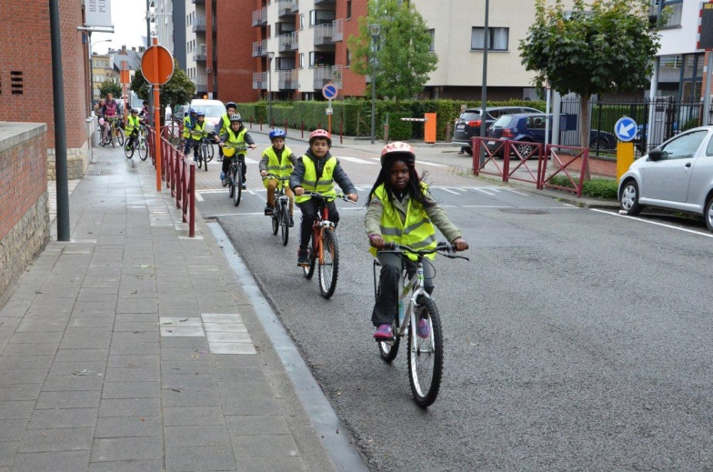
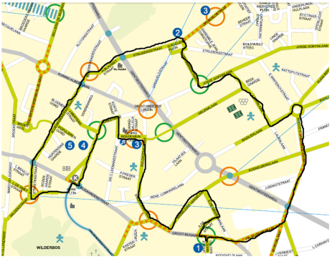
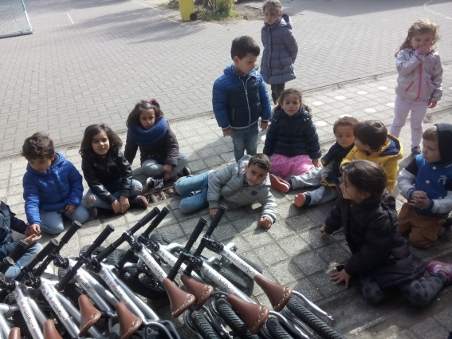

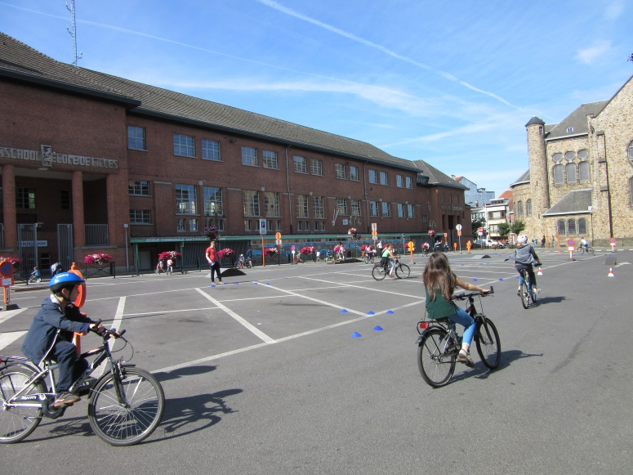
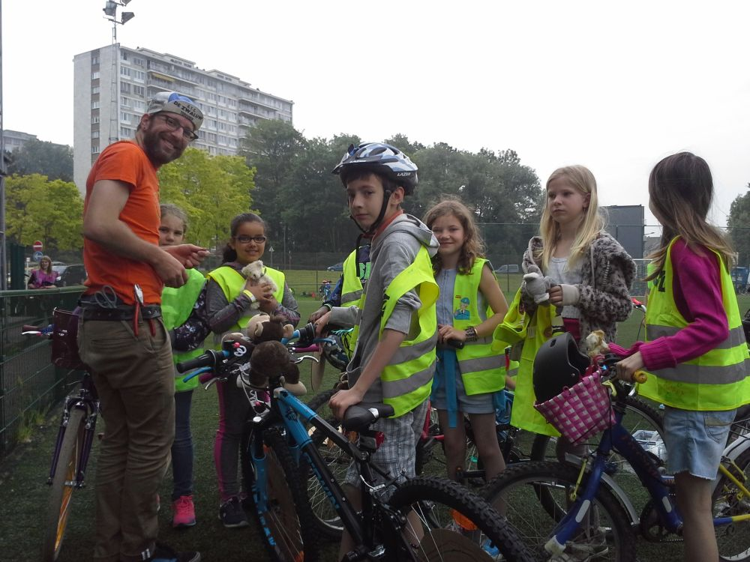
“proFIETSiat”

Slide 11
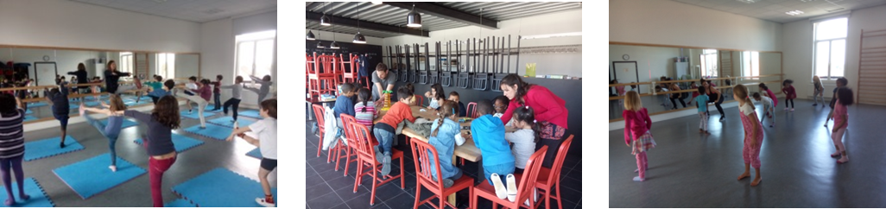
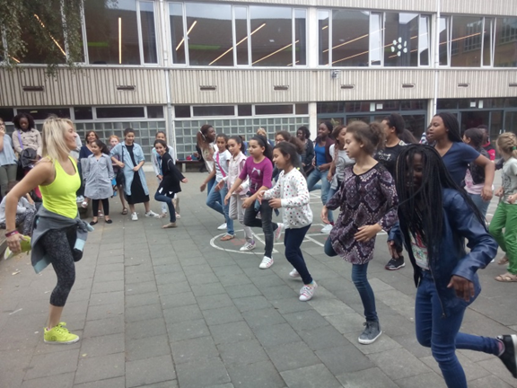
“Middagjes met…”

Slide 12
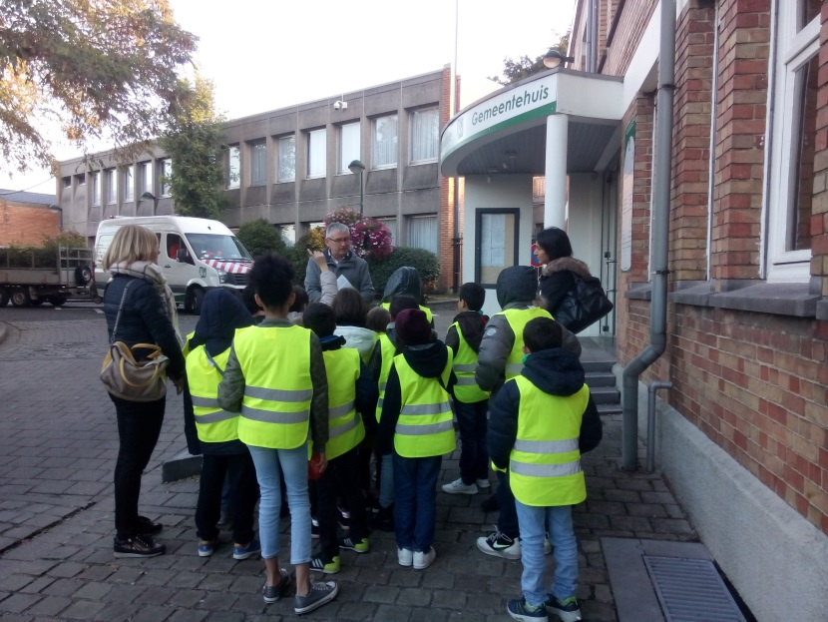
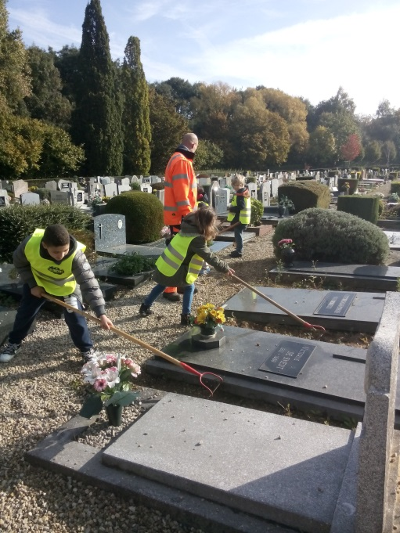
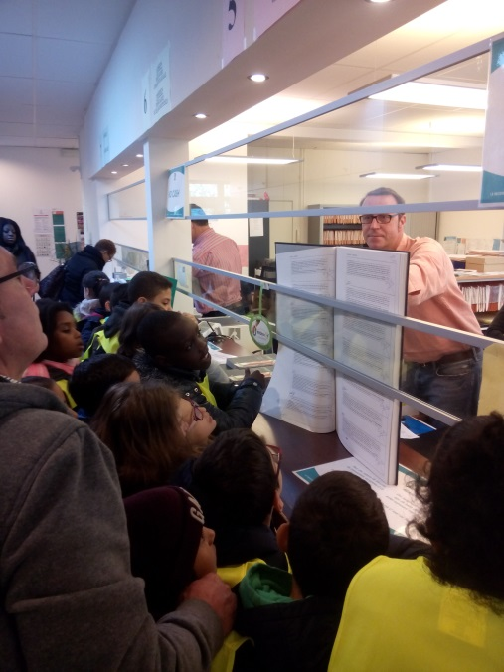
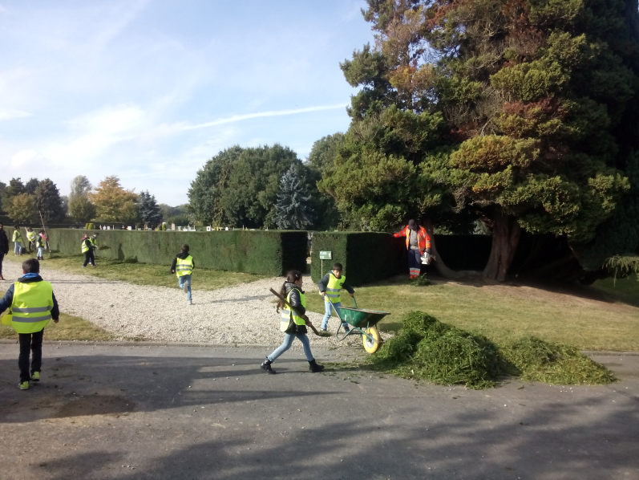
“Dag-Gemeente-Dag”

Slide 13
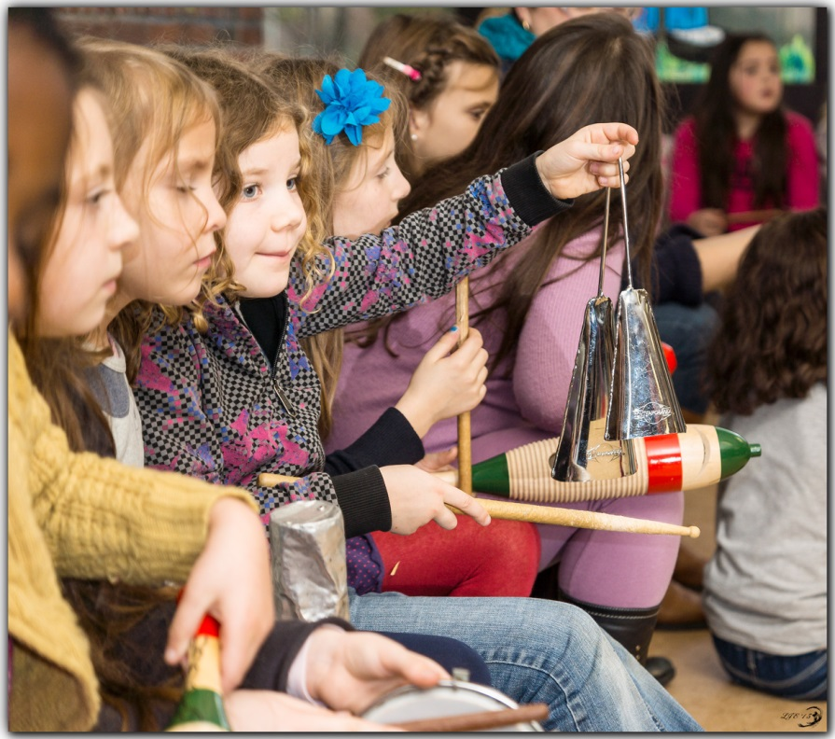
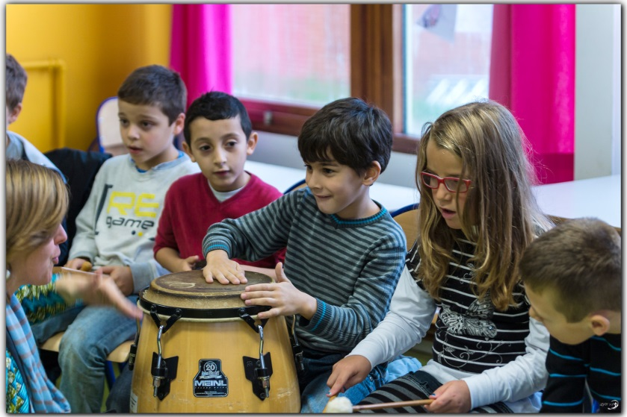
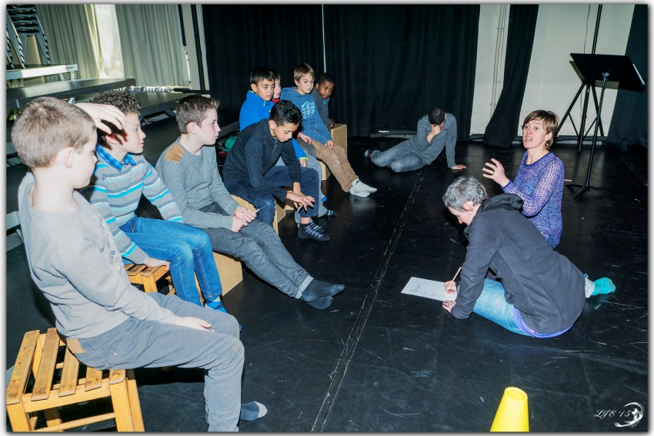
“De academiekes op bezoek”

Slide 14
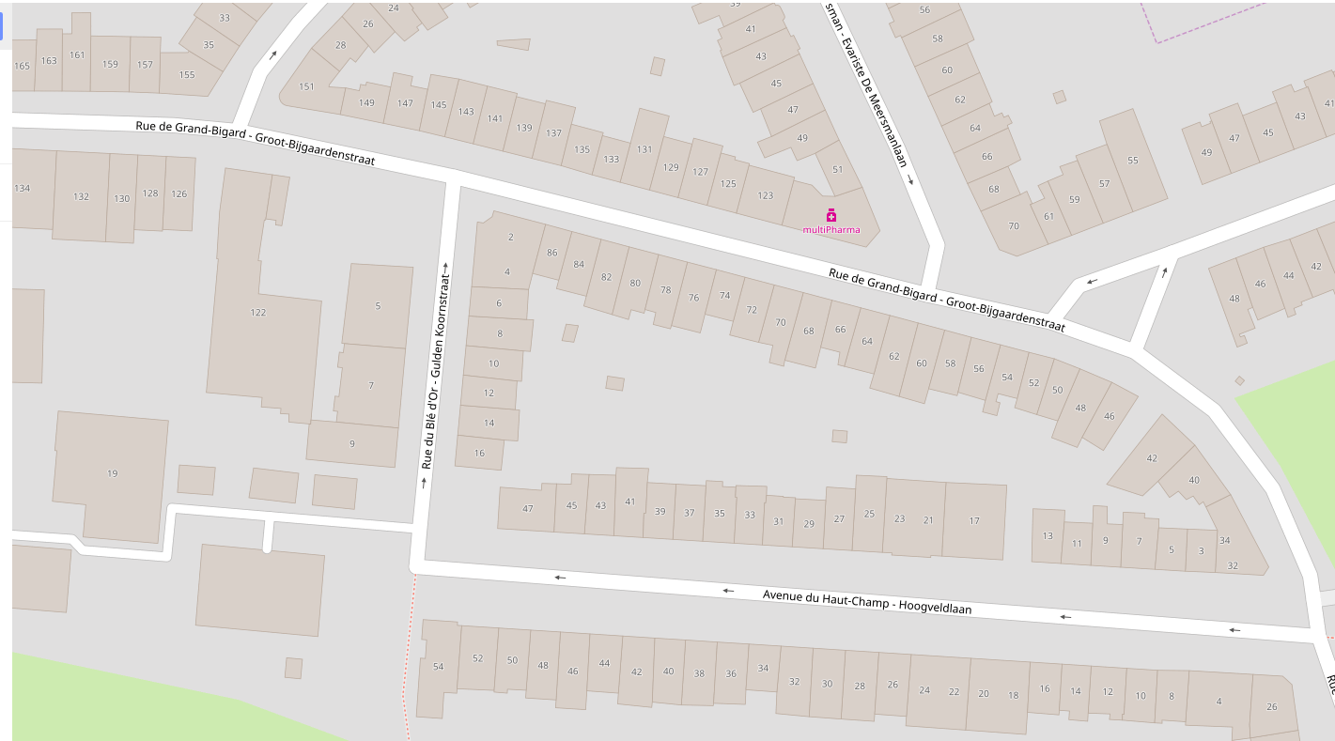
“Onze straat”

Slide 15
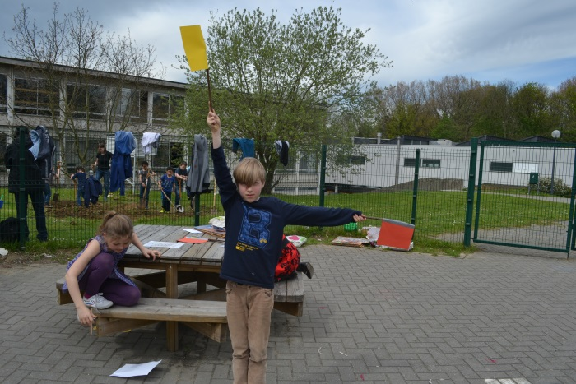
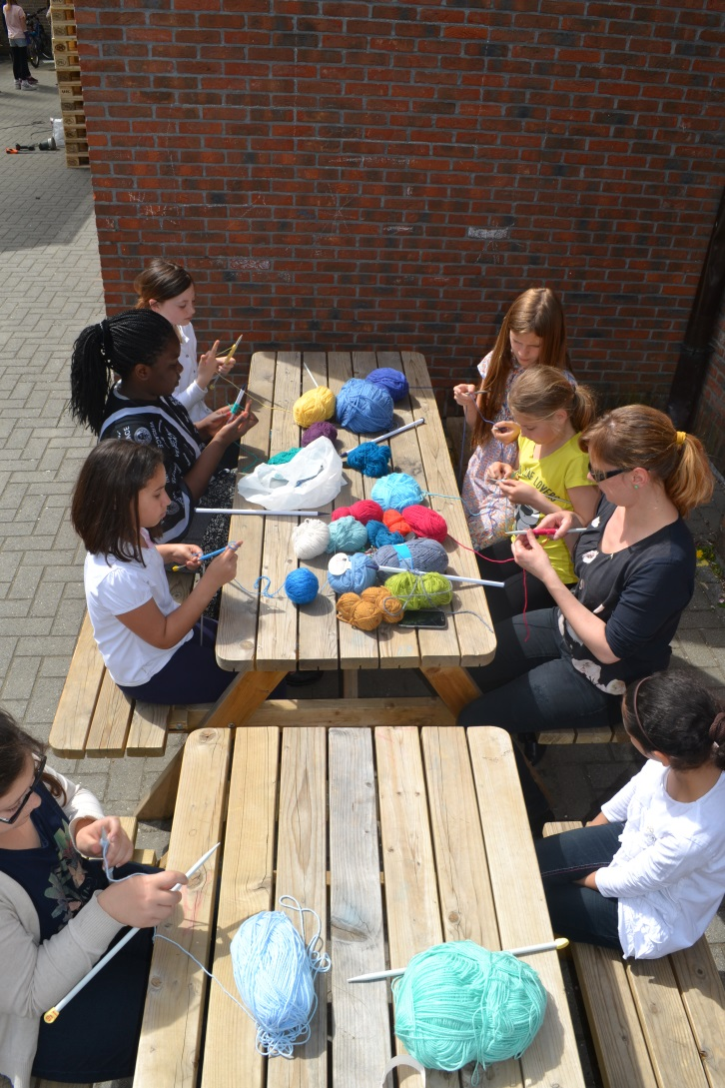
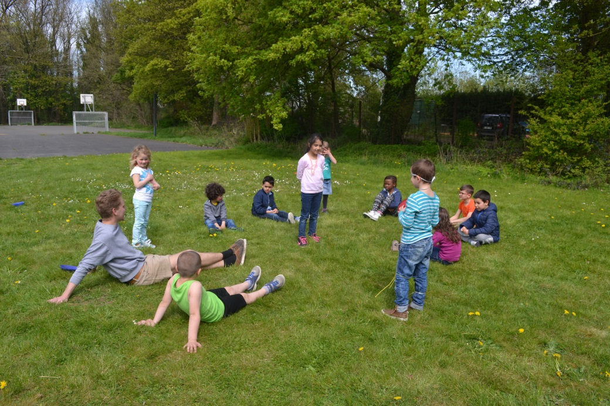
“Speelplaatsplezier”

Slide 16
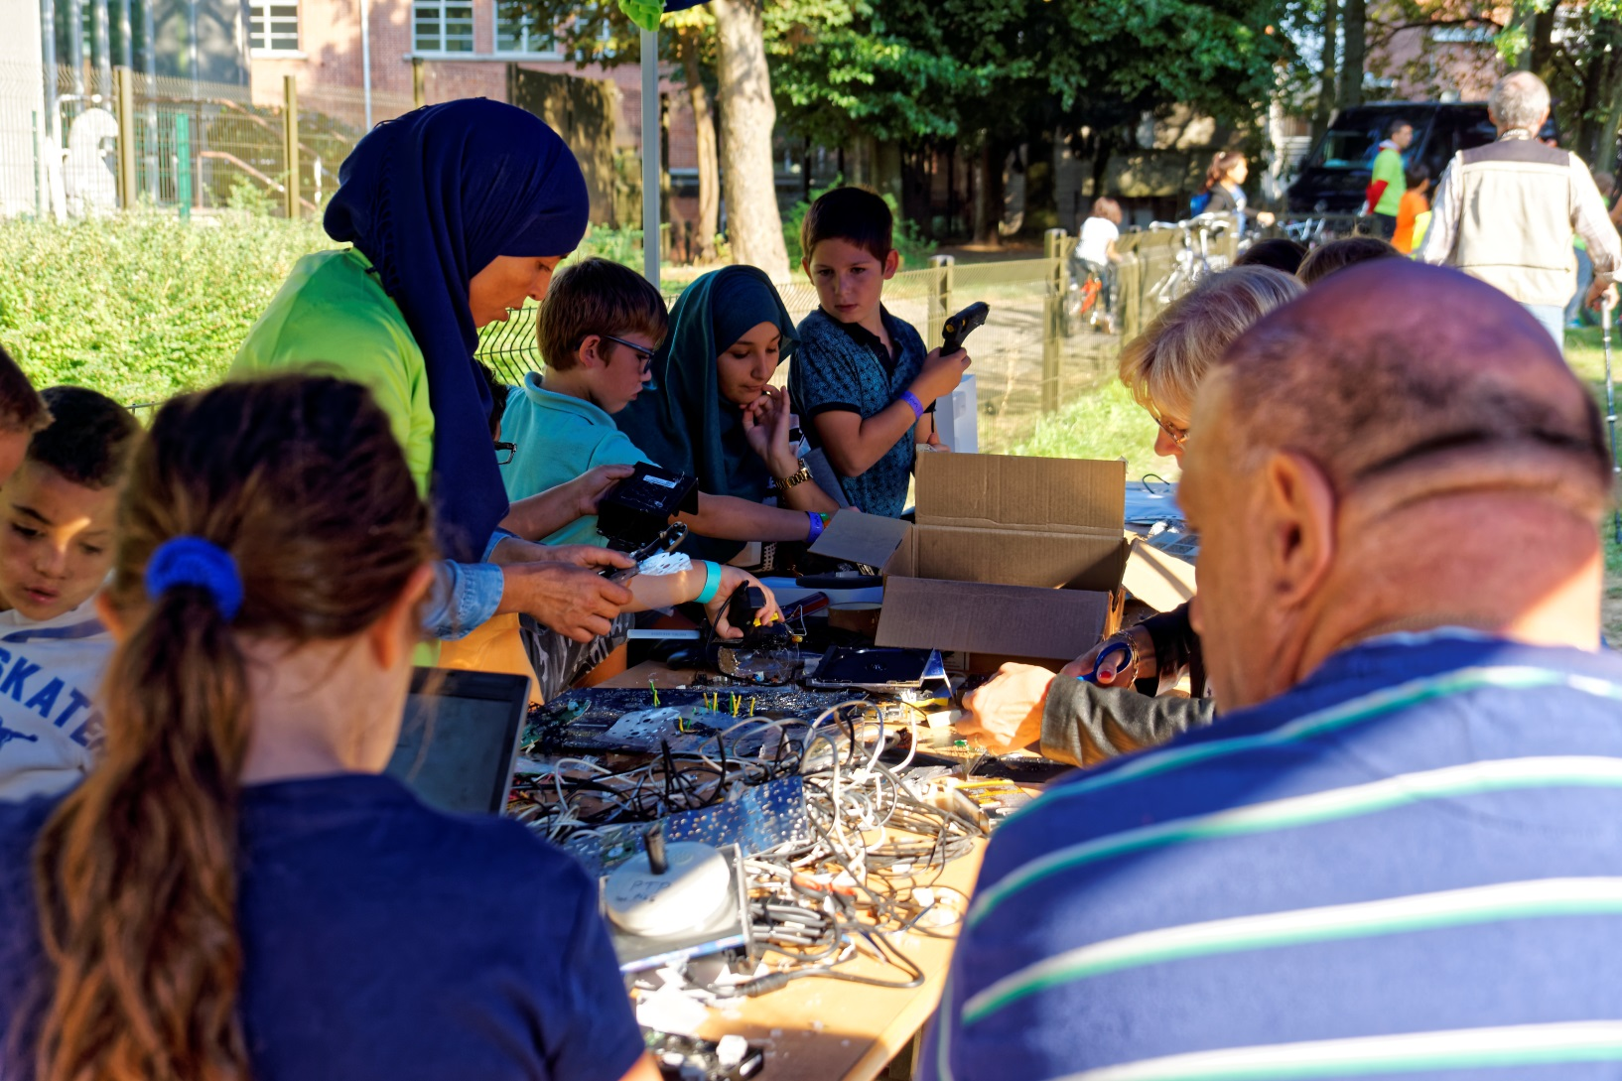
BUITEN de school(m)uren

Slide 17




“Ezelsoor”

Slide 18
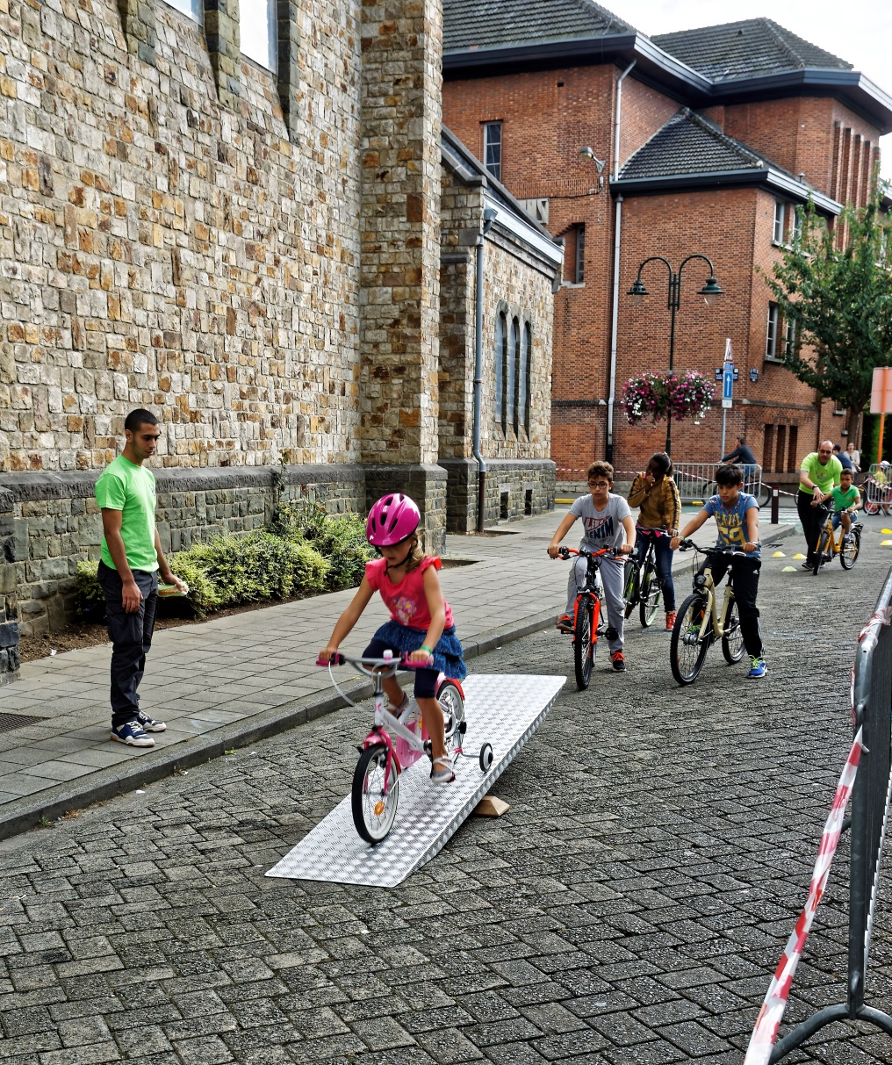

“BoemBoum”

Slide 19

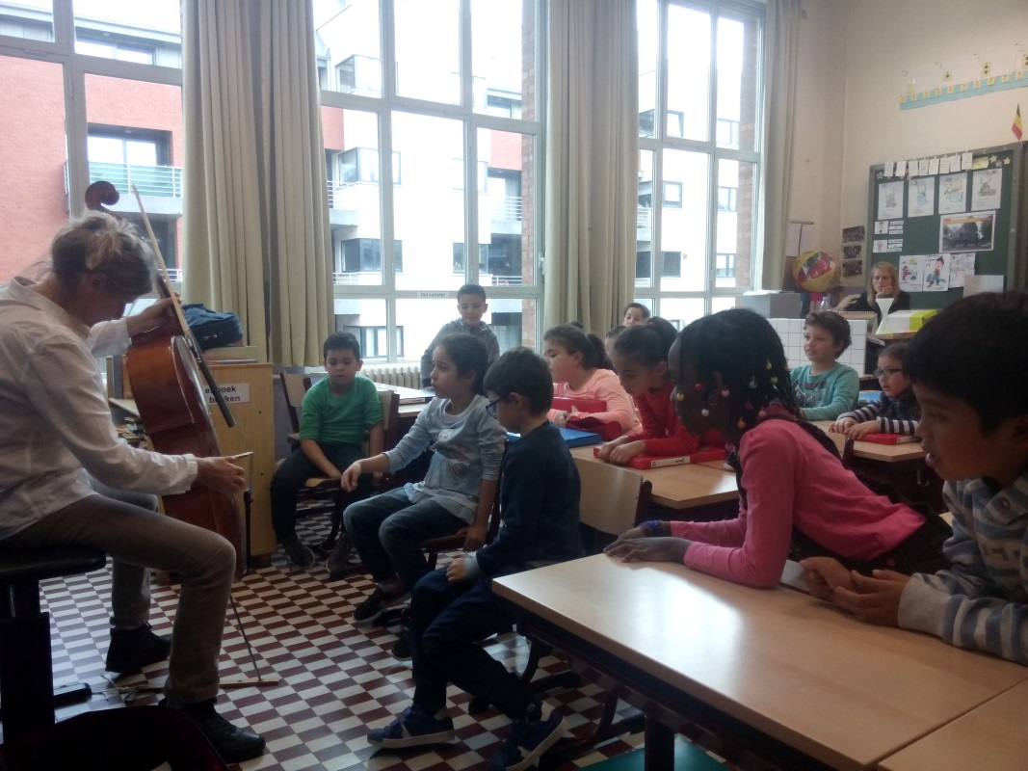
“Vrijetijdskalender”

Slide 20






“Moedertalen(t) gezocht!”

Slide 21
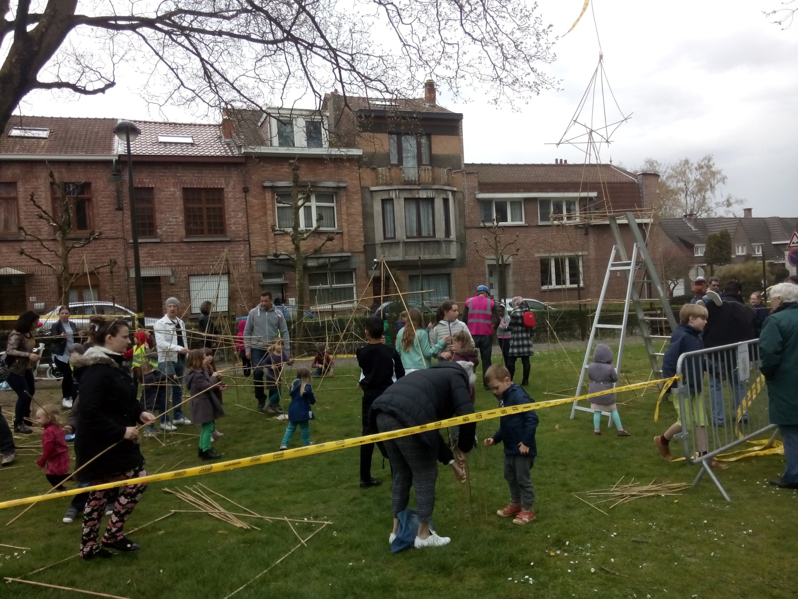
“Buitenspeeldag”

Slide 22
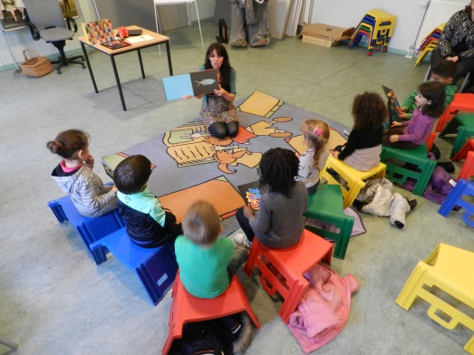
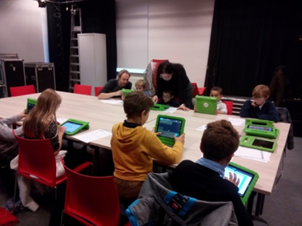
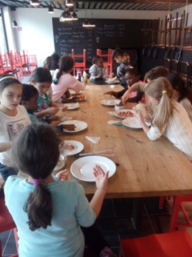
“(kleine) KINDEREN BAAS”

Slide 23
“Losse fladders”
Delen van infrastructuur
Ouderwerking ondersteunen
Kortstondige samenwerkingen stimuleren en organiseren
Begeleiden studenten van EHB bij CSL-project
Wat met Kasterlinden?
…

Slide 24
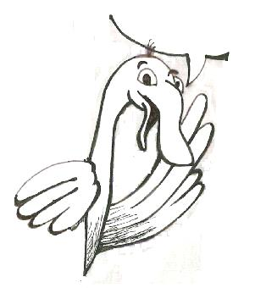
Vragen?
Brede School Flamingo
Lokale coördinator – Jana Struys
0495/596188
jstruys@berchem.brussels
www.bredeschoolbrussel.be/flamingo
Facebook: Brede School Flamingo

